Slide 1
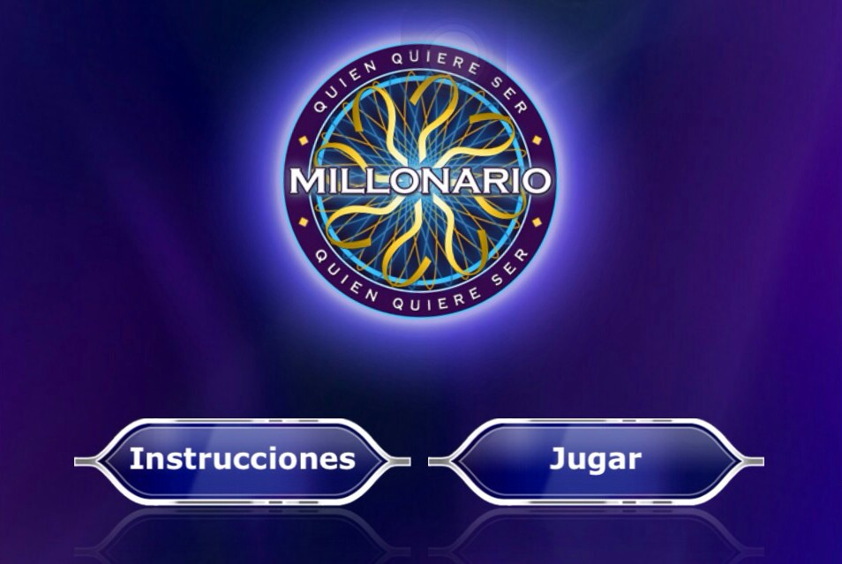

ir
ir

Slide 2
REGRESAR
INSTRUCCIONES
Para iniciar debes dar clic en la opción de ir que se encuentra al lado de jugar
Lee la pregunta cuidadosamente.
Lee las opciones de respuesta.
Escoge una opción respuesta después de haber leído dando clic.
Si en alguna ocasión no sabes la respuesta puedes emplear los comodines (50/50, llamada a un amigo y cambio de pregunta).

Slide 3
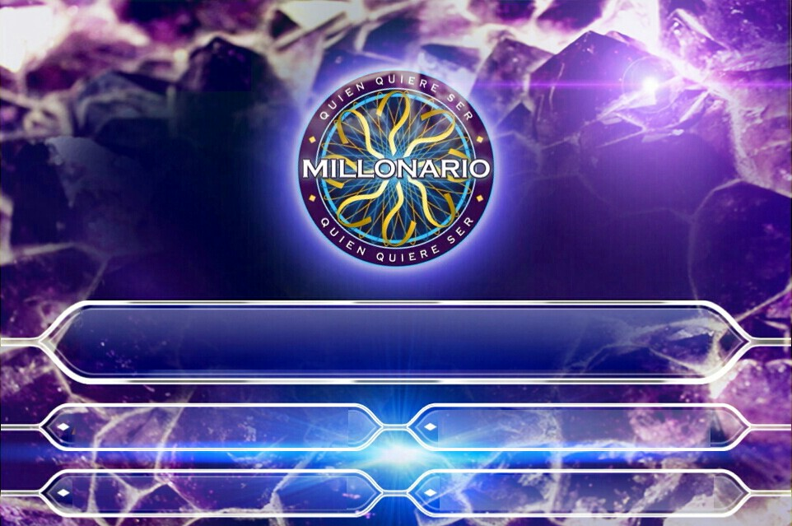



Menú de inicio
Siguiente
1. ¿Cuál es la obra mas representativa del autor Colombiano Mario Mendoza?
A
La melancolía de los feos
B
Una escalera al cielo
C
Satanás
D
La locura de nuestro tiempo

Slide 4


